Slide 1
Конкурс инновационных продуктов «Петербургская школа 2020»
Государственное бюджетное общеобразовательное учреждение
средняя общеобразовательная школа № 21
Василеостровского района Санкт-Петербурга
Районная опытно-экспериментальная площадка
«Коммуникативные задания по всем предметам, или Замещение в радость»
Сборник включает в себя 158 методических разработок по 23 предметам школьной программы классов со 2-го по 9-ый. Объем сборника – 251 страница.

Slide 2
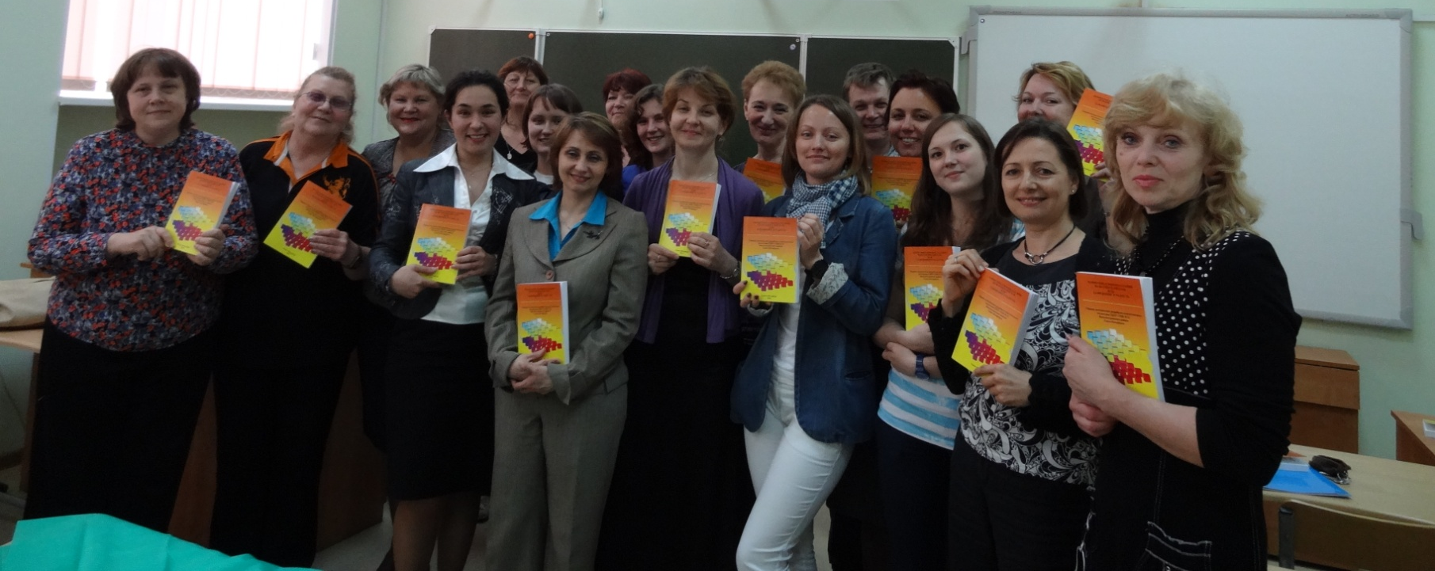
Авторы инновационного продукта – 25 членов педагогического коллектива ГБОУ СОШ № 21 Василеостровского района:
Ачкасова Ю.И., Березина Л.А., Бодарева М.Д., Володина Е.М.,
Володина Е.Б., Гаврилова Е.С., Горбачева Н.И., Гретчина Е.П., Долгополова Т.В., Иванова Л.В., Козлова А.В., Лапцевич И.М.,
Лобусова Н.Ю., Лосева А.В., Малютина Е.А., Мартьянов Д.И.,
Михайлова А.В., Овчинникова Н.Л., Плотникова Н.В., Подсеваткин В.Н., Сачава О.С., Струкова Е.В., Тимофеева Н.М., Фомина В.Н., Шаркова С.Г.

Slide 3
Актуальность методической разработки
определяется соответствием ее цели и задач приоритетным направлениям развития системы образования РФ, находящим отражение в следующих стратегических документах:
Национальная образовательная инициатива «Наша новая школа», утвержденная Указом Президента Российской Федерации от 04.02.2010 № Пр-271.
Концепция долгосрочного социально-экономического развития Российской Федерации до 2020 г., утвержденная распоряжением Правительства Российской Федерации от 17.11.2008 № 1662-р.
Концепция социально-экономического развития Санкт-Петербурга до 2025 г., утвержденная Постановлением Правительства Санкт-Петербурга от 20.07.2007 № 884.
Стратегия развития системы образования Санкт-Петербурга в 2011-2020 гг. «Петербургская Школа 2020».
Федеральные государственные образовательные стандарты соответствующих ступеней обучения.

Slide 4
Технология внедрения инновационного продукта:
Что и как?
Для кого?
Для чего и зачем?

Slide 5
Что и как?
Все методические разработки сборника объединяет единый принцип работы учащихся с текстом:
Листки бумаги с предложениями / фрагментами текста распределяются в произвольном порядке между участниками рабочей группы.
Текст задания, прочитав который можно ответить на поставленный вопрос, разрезается на предложения / смысловые фрагменты.
Учащимся разрешается разговаривать, но показывать друг другу свои карточки нельзя.
В течение заданного времени группа должна ответить на поставленный вопрос.

Slide 6
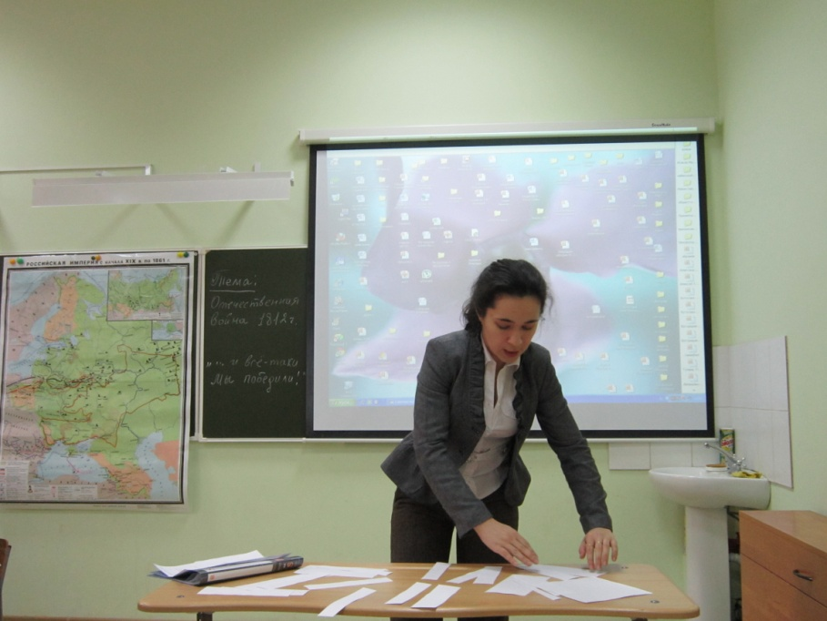
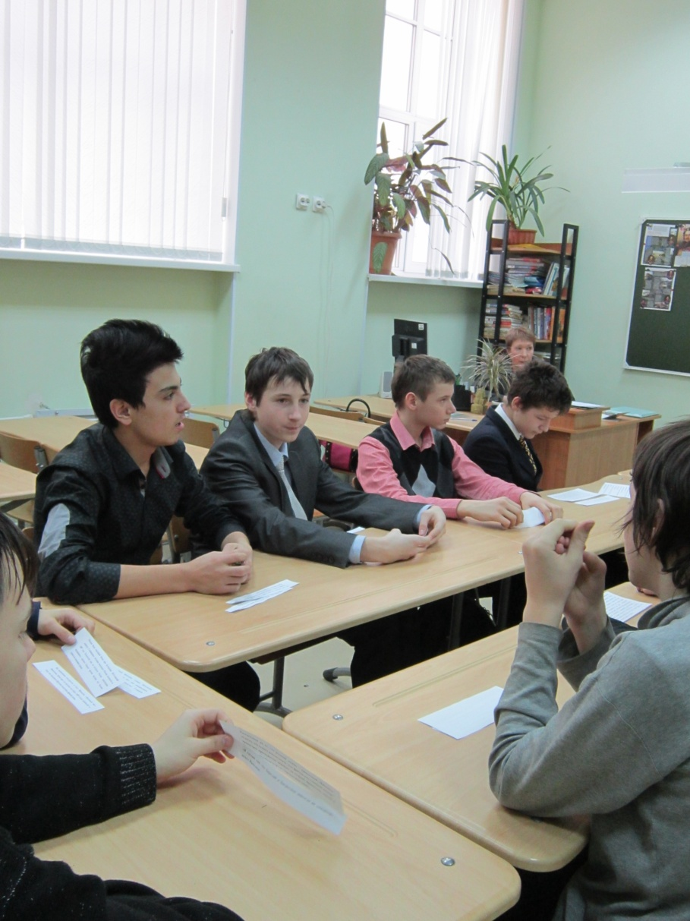
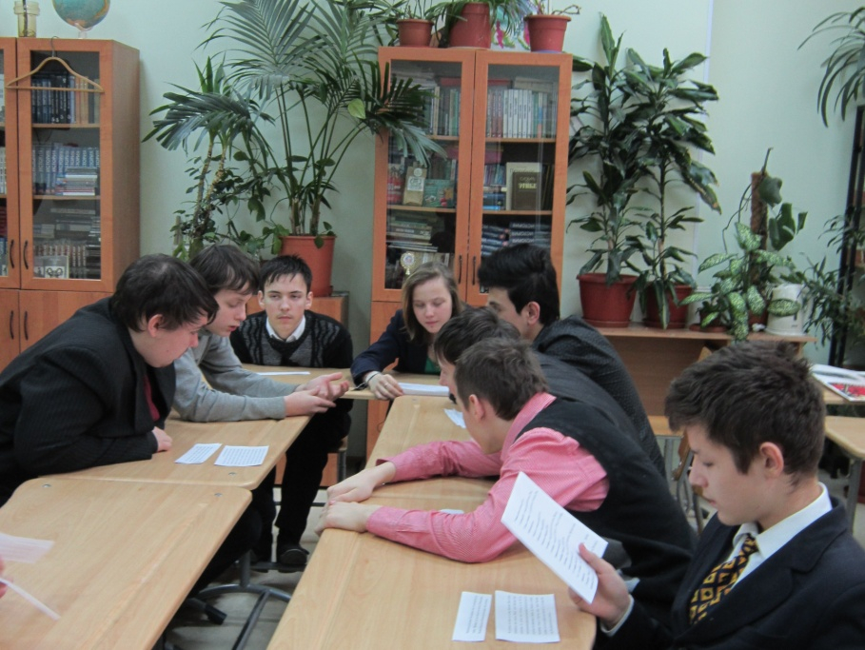

Slide 7
Для кого?
Обуча-ющихся
Админист-рацию ОУ
учителей-предмет-ников
классных руководи-телей
педагогов дополни-тельного образова-ния
педагогов-организа-торов
Сборник ориентирован на:

Slide 8
Рекомендации по работе с заданиями
Обучающие задания для педагогического совета
Примерный текст речи учителя перед началом выполнения заданий
Ответы и решения к заданиям
Вопросы для обсуждения в группе после выполнения заданий
Текст сертификата для учащихся
Диск для удобства подготовки раздаточного материала
В помощь учителю и администрации в сборнике:

Slide 9
Для чего и зачем?
Сборник призван помочь администрации и педагогам ОУ оптимизировать образовательный процесс в контексте внедрения новых ФГОС. Задания могут быть использованы:
на замещаемых уроках по всем предметам
на уроках физической культуры для организации работы
учащихся, освобожденных от физических нагрузок
на классных часах
на занятиях творческих объединений отделений
дополнительного образования детей

Slide 10
УУД учащихся при выполнении заданий:
планирование учебного сотрудничества, определение цели, функций участников, способов взаимодействия;
умение слушать и слышать друг друга;
постановка вопросов;
обмен знаниями между членами группы для принятия эффективных совместных решений;
способность брать на себя инициативу в организации совместного действия;
понимание возможности различных точек зрения;
готовность к обсуждению разных точек зрения и выработке общей позиции;
умение устанавливать и сравнивать разные точки зрения;
умение аргументировать свою точку зрения;
разрешение конфликтов;
управление поведением партнера – контроль, оценка, коррекция его действий;
умение с достаточной полнотой и точностью выражать свои мысли в соответствии с задачами и условиями коммуникации;
адекватное использование речевых средств для дискуссии и аргументации своей позиции;
уважительное отношение к партнерам, внимание к личности другого;
адекватное межличностное восприятие.

Slide 11
Преимущества сборника в сравнении с аналогичными
известными авторам методическими разработками
Опережающий характер разработки: внедрение ФГОС в основной школе только предстоит, и поиски практических решений поставленных перед школой новых стратегических задач только начинаются.
Оптимизация труда учителя в условиях дефицита временных и кадровых ресурсов;
Нацеленность заданий одновременно и на достижение личностных и метапредметных результатов, соответствующих ФГОС, и на получение предметных знаний;
Исключительно активная роль учащихся при выполнении заданий;
Отсутствие требований к стартовому уровню предметных знаний и коммуникативной компетентности обучающихся, и, следовательно, возможность эффективного использования предлагаемых зданий в общеобразовательной (не статусной) школе;
Возможность системной работы с учащимися по сборнику на протяжении длительного времени: методическая разработка включает в себя задания по всем предметам школьной программы со 2 по 9 класс.

Slide 12
Необходимое ресурсное обеспечение
является традиционным, имеется в большинстве школ
Санкт-Петербурга. Это:
Материальные ресурсы:
Финансовые ресурсы:
Информационные ресурсы:
Компьютер,
принтер,
копировальная техника.
Привлечения дополнительного финансирования
не требуется.
сборник,
диск к сборнику.
Кадровые и управленческие
ресурсы:
Временные
ресурсы:
Творческая группа педагогов: заместитель директора ОУ по ВР и/или УВР; педагоги-организаторы; учителя-пред-
метники; педагоги
дополнительного образова-
ния, классные руководители.
часы учебного плана;
часы дополнительного образования;
классные часы;
часы внеурочной деятельности.

Slide 13
Основные сложности при работе со сборником
и пути их преодоления
Сложности | Пути их преодоления
Учитель не всегда готов отпустить класс/группу «в свободное плавание» на время, отведенное для выполнения задания. | Повышение квалификации, освоение педагогами нового профессионального опыта, переосмысление ключевых установок в отношениях «учитель-ученик», «учитель-класс», «ученик-ученик», переход учителя от роли «всезнающего оракула» к роли профессионала-организатора условий для развития личности ребенка через его собственную мыслительную и коммуникативную деятельность.
Отсутствие у учащихся соответствующего коммуникативного и социального опыта. | Групповое обсуждение и анализ работы при помощи вопросов, представленных во вступительной статье; Систематическая организация работы учащихся с материалами сборника.

Slide 14
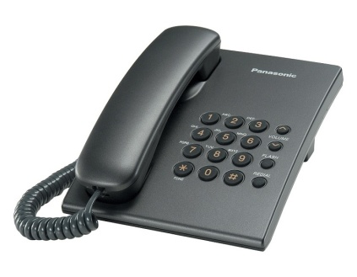
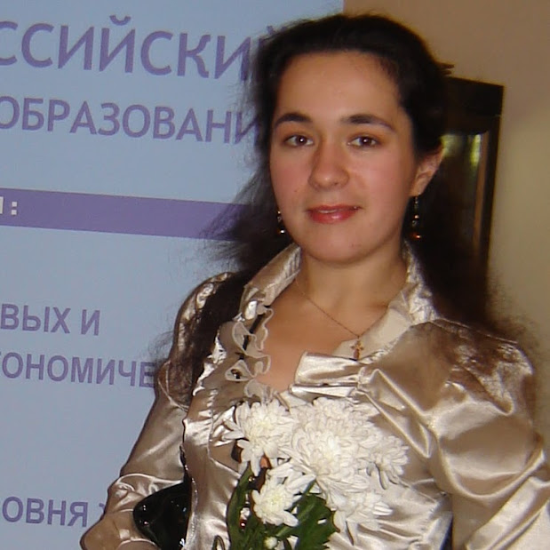
Более подробную информацию об инновационном продукте, возможностях его внедрения, а также сотрудничества
с авторами можно получить:
На сайте ГБОУ СОШ № 21 Василеостровского района Санкт-Петербурга http://spbschool21.ru;
По телефону: (812) 323-25-57, 8(921)3200747;
По электронной почте: olpochta@rambler.ru.
Контактное лицо: Сачава Ольга Сергеевна, к.ф.н.,
руководитель опытно-экспериментальной
площадки ГБОУ СОШ № 21.

